Slide 1

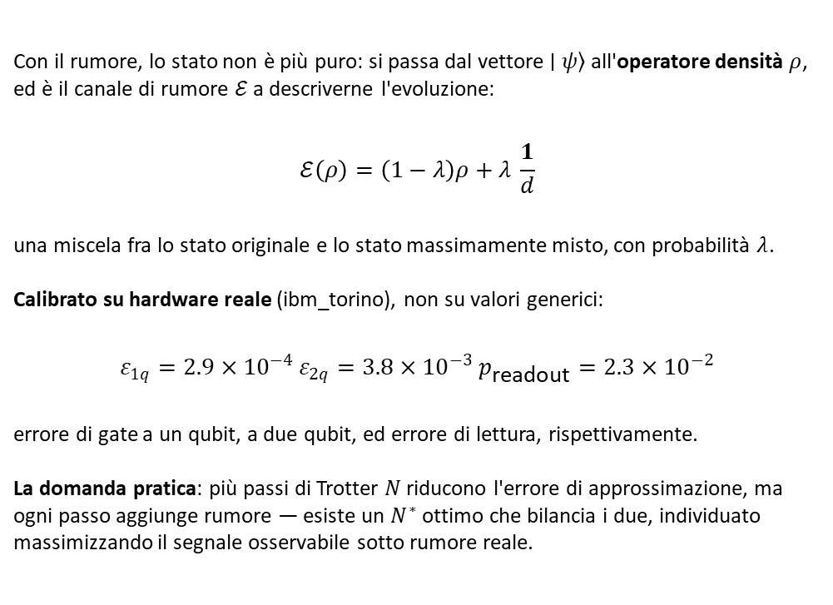

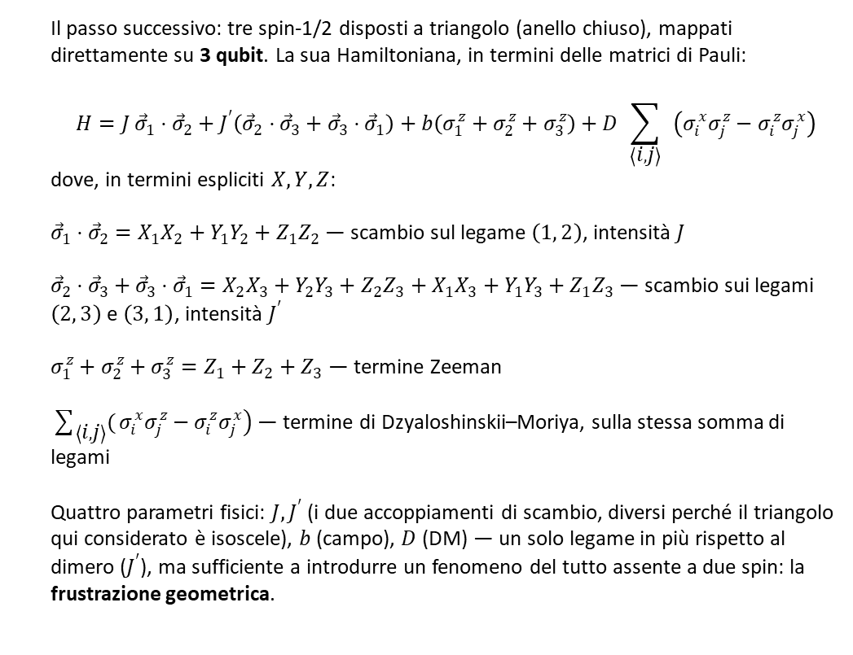
INTRODUZIONE
Obiettivi
Applicare la simulazione quantistica al dimero di spin
Il sistema chiuso (nessun rumore, evoluzione unitaria pura) si affronta in tre passi, che si costruiscono l'uno sull'altro:
Stato fondamentale — VQE trova $\left.∣ψ_{0}\right\rangle$, l'autostato di energia minima di $H$ (proprietà statica).
Dinamica — Trotter implementa l'evoluzione $U\left(t\right)=e^{−iHt}$a partire da uno stato iniziale semplice, per seguire come il sistema cambia nel tempo (proprietà dinamica).
Correlatori — combinano i due blocchi precedenti: si prepara $\left.∣ψ_{0}\right\rangle$ con il circuito VQE, lo si fa evolvere con Trotter, e si misura come le correlazioni fra siti cambiano nel tempo:
$$C_{ij}^{αβ}\left(t\right)=\left\langle ψ_{0}∣σ_{i}^{α}\left(t\right) σ_{j}^{β}\left(0\right)∣ψ_{0}\right\rangle$$
Non è un terzo metodo indipendente — è ciò che si ottiene mettendo insieme VQE e Trotter, misurato tramite un circuito ad ancilla (test di Hadamard).
Il caso più semplice possibile: due soli spin-1/2 accoppiati, mappati direttamente su 2 qubit. La sua Hamiltoniana, in termini delle matrici di Pauli:
$$H=J {\vec{σ}}_{1}⋅{\vec{σ}}_{2}+b\left(σ_{1}^{z}+σ_{2}^{z}\right)+D\left(σ_{1}^{x}σ_{2}^{z}−σ_{1}^{z}σ_{2}^{x}\right)$$
dove, in termini espliciti $X,Y,Z$:
${\vec{σ}}_{1}⋅{\vec{σ}}_{2}=X_{1}X_{2}+Y_{1}Y_{2}+Z_{1}Z_{2}$ — scambio isotropo
$σ_{1}^{z}+σ_{2}^{z}=Z_{1}+Z_{2}$ — termine Zeeman
$σ_{1}^{x}σ_{2}^{z}−σ_{1}^{z}σ_{2}^{x}=X_{1}Z_{2}−Z_{1}X_{2}$​ — termine di Dzyaloshinskii–Moriya.
Tre soli parametri fisici: $J$ (accoppiamento), $b$ (campo), $D$ (DM) sufficienti a produrre una fisica non banale, il banco di prova ideale per applicare VQE e Trotter prima di affrontare sistemi più grandi (il trimero, in seguito).
Il passo successivo: tre spin-1/2 disposti a triangolo (anello chiuso), mappati direttamente su 3 qubit. La sua Hamiltoniana, in termini delle matrici di Pauli:
$$H=J {\vec{σ}}_{1}⋅{\vec{σ}}_{2}+J^{′}\left({\vec{σ}}_{2}⋅{\vec{σ}}_{3}+{\vec{σ}}_{3}⋅{\vec{σ}}_{1}\right)+b\left(σ_{1}^{z}+σ_{2}^{z}+σ_{3}^{z}\right)+D \sum_{\left\langle i , j\right\rangle }{ }\left(σ_{i}^{x}σ_{j}^{z}−σ_{i}^{z}σ_{j}^{x}\right)$$
dove, in termini espliciti $X,Y,Z$:
${\vec{σ}}_{1}⋅{\vec{σ}}_{2}=X_{1}X_{2}+Y_{1}Y_{2}+Z_{1}Z_{2}$​ — scambio sul legame $\left(1 , 2\right)$, intensità $J$
${\vec{σ}}_{2}⋅{\vec{σ}}_{3}+{\vec{σ}}_{3}⋅{\vec{σ}}_{1}=X_{2}X_{3}+Y_{2}Y_{3}+Z_{2}Z_{3}+X_{1}X_{3}+Y_{1}Y_{3}+Z_{1}Z_{3}$​ — scambio sui legami $\left(2 , 3\right)$ e $\left(3 , 1\right)$, intensità $J^{′}$
$σ_{1}^{z}+σ_{2}^{z}+σ_{3}^{z}=Z_{1}+Z_{2}+Z_{3}$​ — termine Zeeman
$\sum_{\left\langle i , j\right\rangle }{(}\left.σ_{i}^{x}σ_{j}^{z}−σ_{i}^{z}σ_{j}^{x}\right)$ — termine di Dzyaloshinskii–Moriya, sulla stessa somma di legami
Quattro parametri fisici: $J,J^{′}$ (i due accoppiamenti di scambio, diversi perché il triangolo qui considerato è isoscele), $b$ (campo), $D$ (DM) — un solo legame in più rispetto al dimero ($J^{′}$), ma sufficiente a introdurre un fenomeno del tutto assente a due spin: la frustrazione geometrica.
Con il rumore, lo stato non è più puro: si passa dal vettore $\left.∣ψ\right\rangle$ all'operatore densità $ρ$, ed è il canale di rumore $ℰ$ a descriverne l'evoluzione:
$$ℰ\left(ρ\right)=\left(1−λ\right)ρ+λ \frac{1}{d}$$
una miscela fra lo stato originale e lo stato massimamente misto, con probabilità $λ$.
Calibrato su hardware reale (ibm_torino), non su valori generici:
$$ε_{1q}=2.9×{10}^{−4} ε_{2q}=3.8×{10}^{−3} p_{\text{readout}}=2.3×{10}^{−2}$$
errore di gate a un qubit, a due qubit, ed errore di lettura, rispettivamente.
La domanda pratica: più passi di Trotter $N$ riducono l'errore di approssimazione, ma ogni passo aggiunge rumore — esiste un $N^{∗}$ ottimo che bilancia i due, individuato massimizzando il segnale osservabile sotto rumore reale.
Estendere la simulazione quantistica dal dimero al trimero di spin
Affrontare il sistema chiuso: stato fondamentale, dinamica, correlatori
Affrontare il sistema aperto: rumore realistico calibrato su hardware IBM

